Slide 1

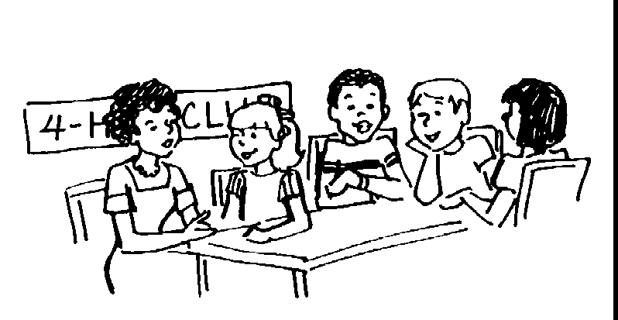
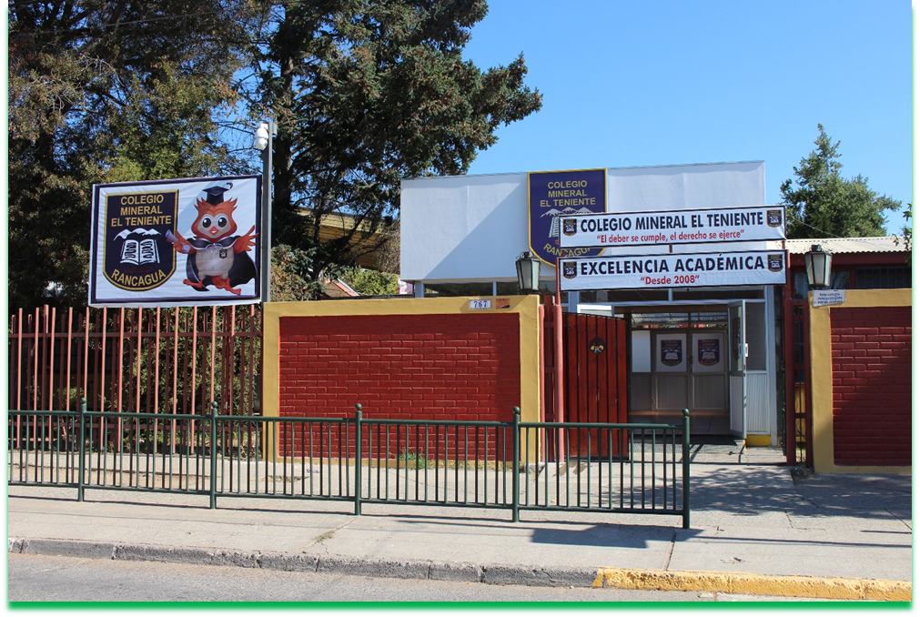
ASIGNATURA: TECNOLOGÍA 1° a – b - c
CLASE N° 12

Slide 2
¿Qué vamos Aprender hoy?
Crear y construir un instrumento musical de percusión, con material de desecho.
¿Qué vamos a lograr?
Reconocer y Utilizar materiales de desecho.
Experimentar con herramientas para marcar, dibujar, recortar, pegar, unir, pintar y armar

Slide 3
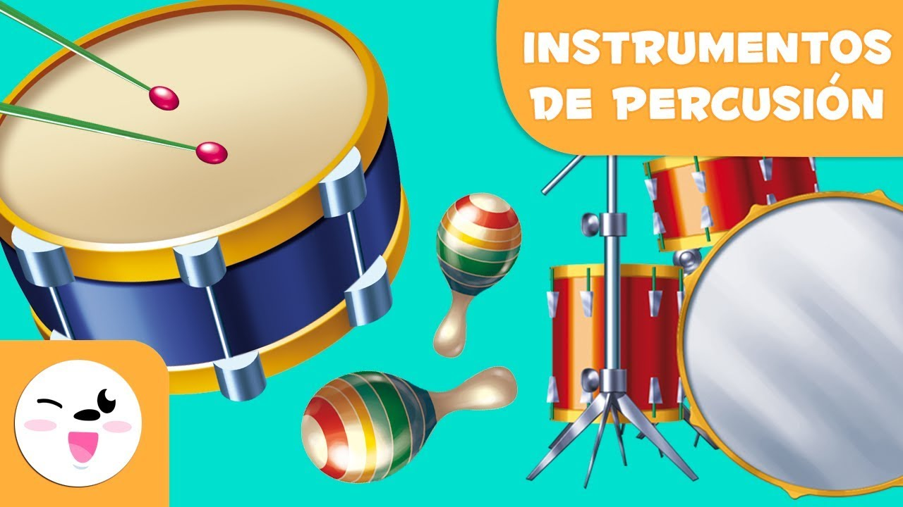
Recuerda cómo son los instrumentos musicales de percusión

Slide 4
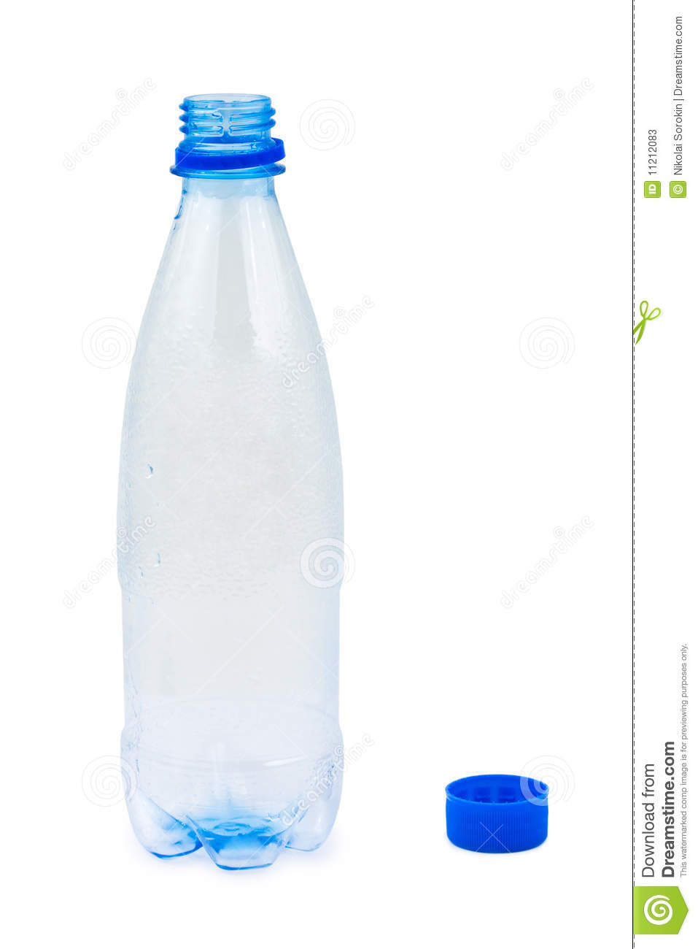
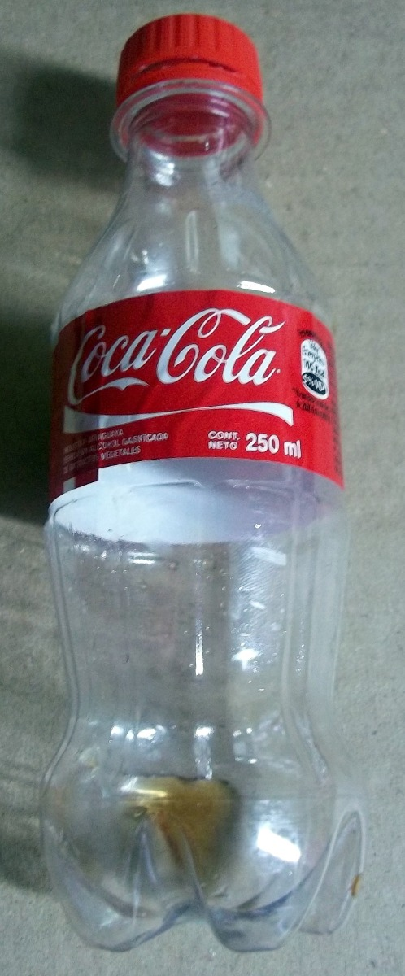
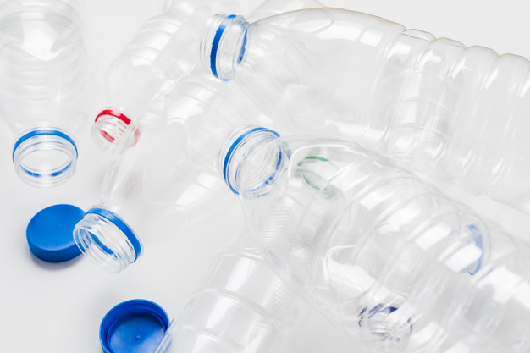
.
Vamos hacer un instrumento de percusión, de nombre “Maracas”, ¡sigue los pasos!
Busca, lava y seca muy bien dos botellas desechables,

Slide 5
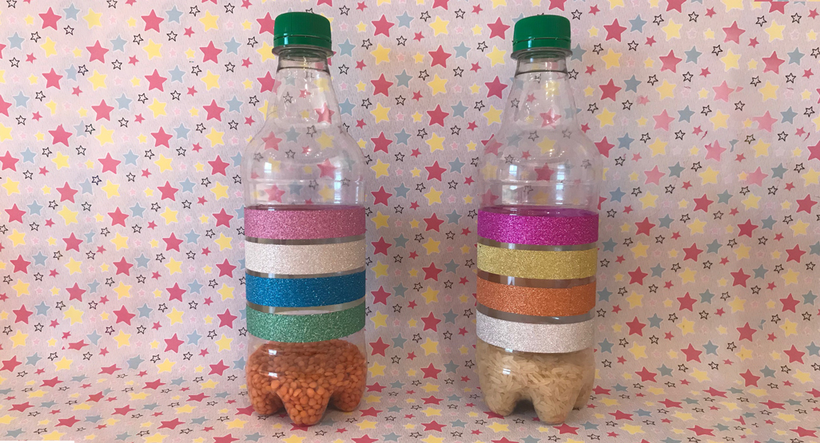
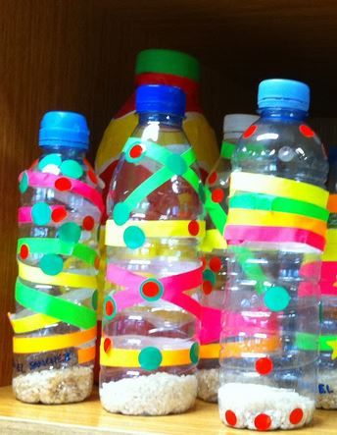
Píntala a gusto y decórala bien bonita, observa los siguientes ejemplos: (lana, tempera, papel, etc)

Slide 6
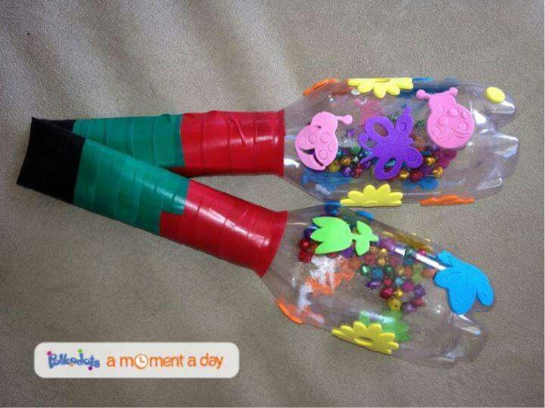
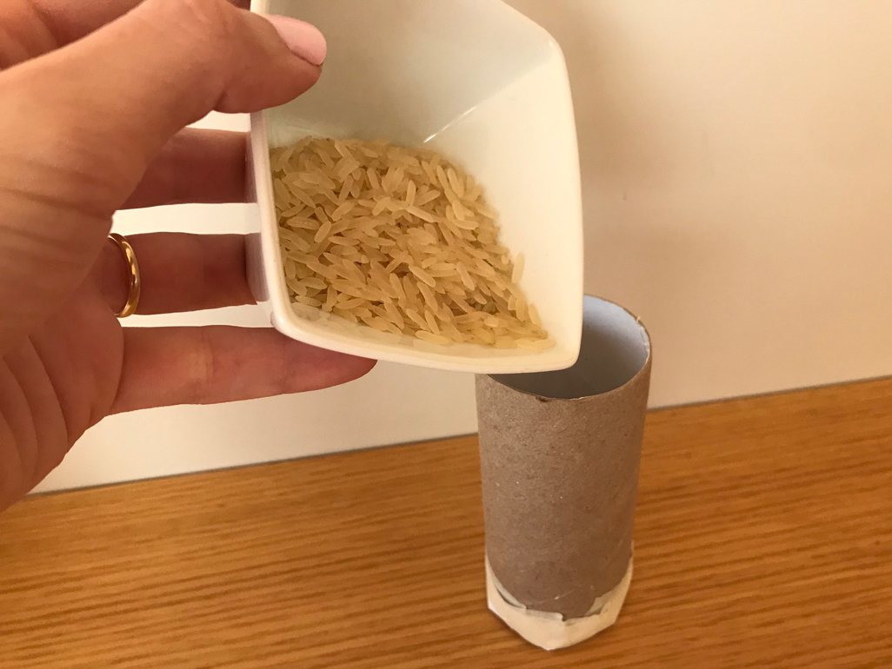
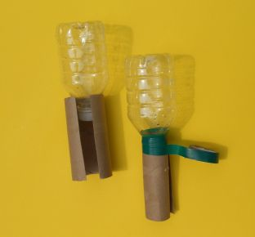
Échale al interior, un poquito de arroz o lo que tengas para que pueda tener sonido.

Slide 7

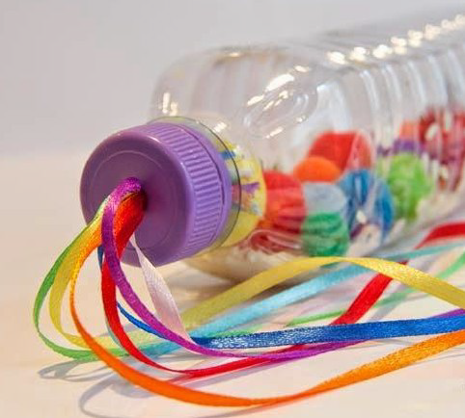
Con dedicación y paciencia lograras tener un hermoso instrumento musical hecho por ti mismo.

Slide 8

Socializa la actividad con tu familia, cuídate mucho, no salgas de casita, y diviértete aprendiendo. Cualquier duda comunícate con tu profesora jefe.

